Slide 1
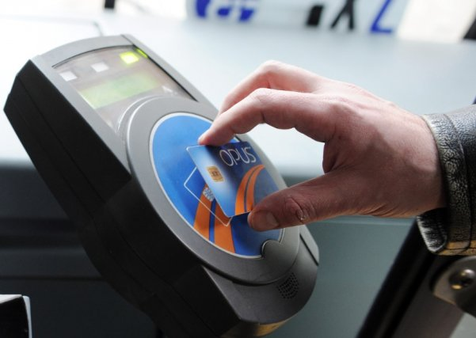
Carte de Bus
Matteï Olivier
Wattelet Léo
Abonneau Benjamin
1

Slide 2
Sommaire:
I)Présentation global
II)Ma partie
Presentation du groupe
Cahier des charges
Repartition des tâches
Diagramme des exigences
Diagramme IBD
Carte mentale
Ecran Adafruit RGBLCD Shield
Developpement durable
Organigramme
Programme
2

Slide 3

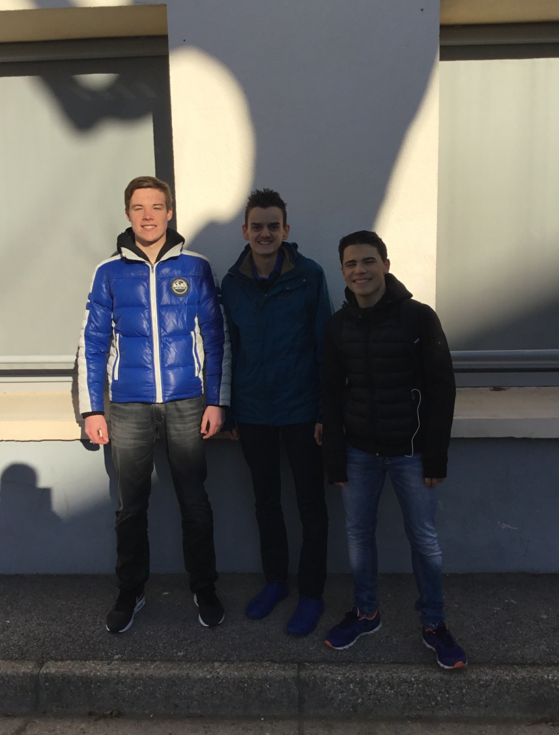
1) Presentation du groupe
Benjamin
Leo
Moi
3

Slide 4
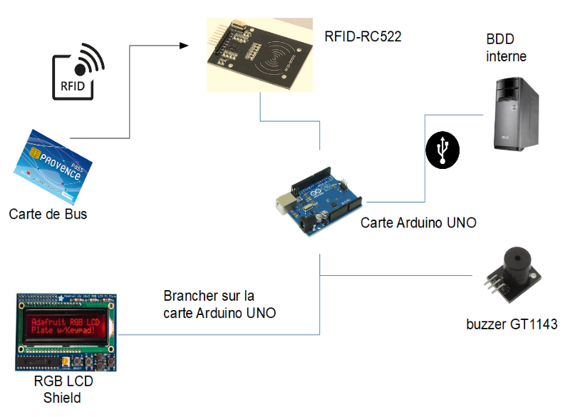
2) Cahier des charges
4

Slide 5
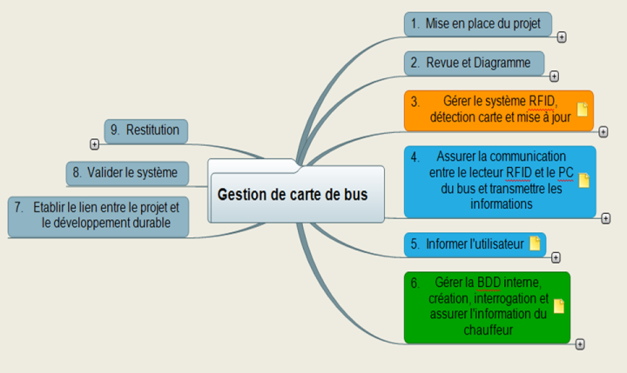
3) Repartition des tâches
Léo
Gérer le systéme RFID,détection carte et mise a jour
Moi
Assurer la communication
Informer l'utilisateur (LCD)
Benjamin
Gérer la BDD interne
Informer le chauffeur (Buzzer)
5

Slide 6
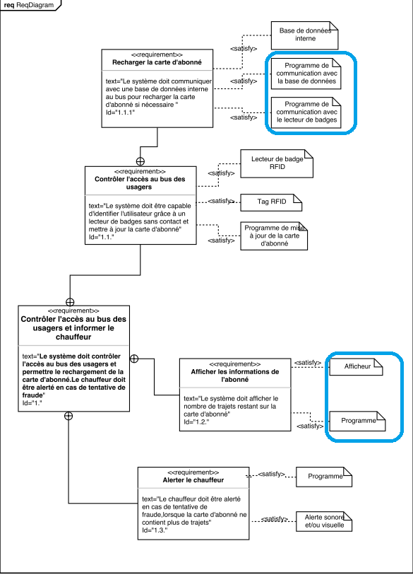
4) Diagramme des exigences
6

Slide 7
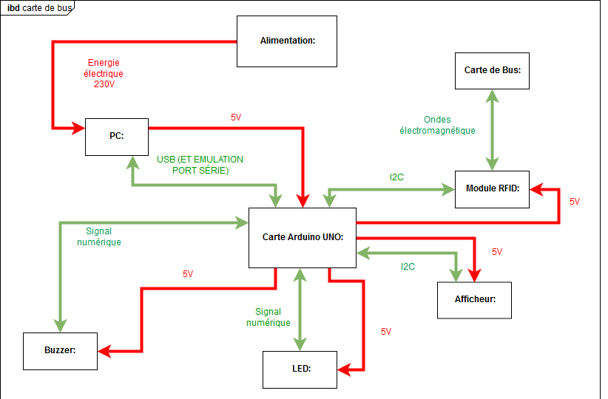
5) Diagramme IBD
7

Slide 8
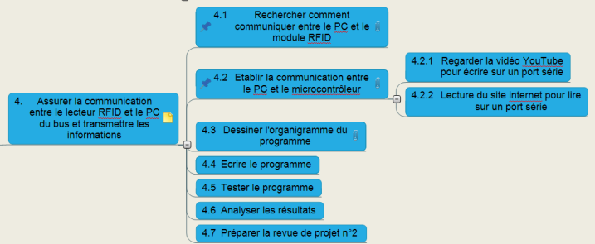
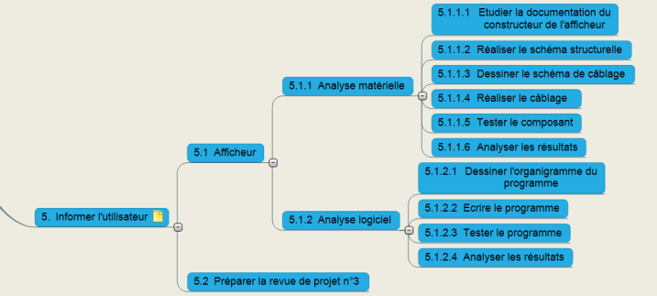
1) Carte Mental
Assurer la communication
Informer
l'utilisateur (LCD)
8

Slide 9
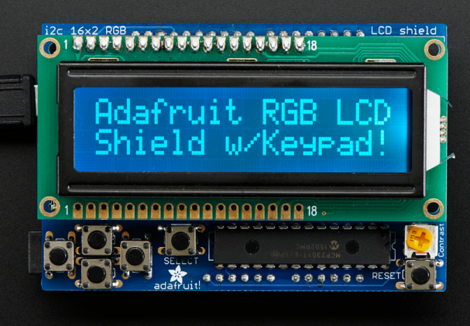
Ecran Adafruit RGBLCD Shield
Caractéristiques:
- Dimension: 2,1 x 3,2
- 16x2 caractéres
- Différentes couleurs disponibles
- Possibilité de régler la luminosité
- Se connecte par broches (I2C pins)
- Utilise une adresse I2C de 7 bits (0x20)
9

Slide 10


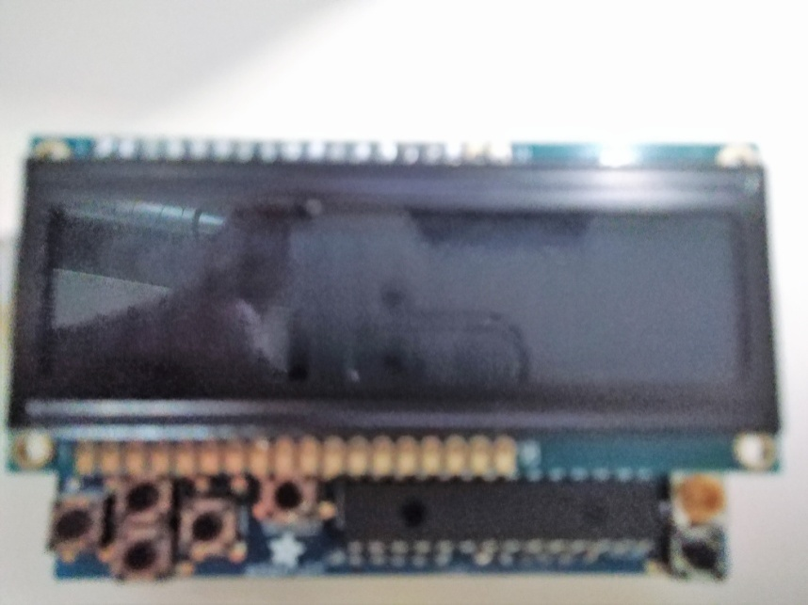
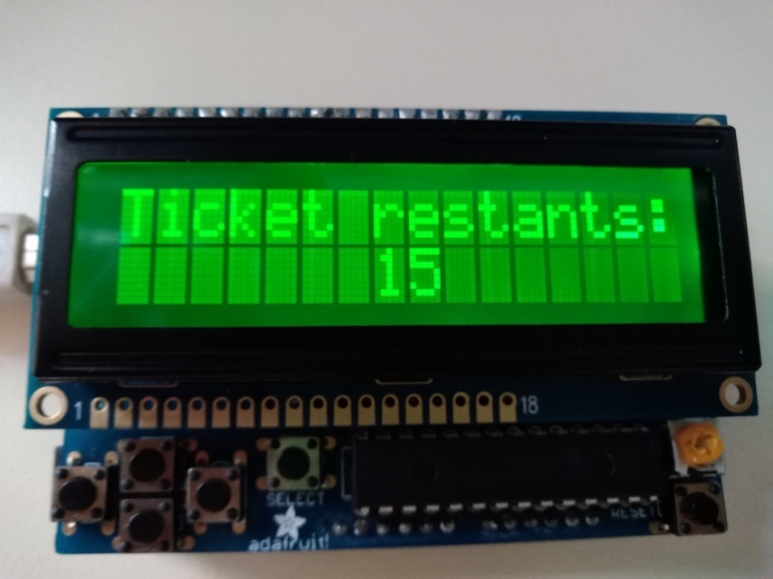
3) Développement durable
Nous pouvons aussi dire qu' un autre avantage est qu'avec l'utilisation des cartes, on n'utilise plus des tickets en papier.
En Veille
En Marche
10

Slide 11
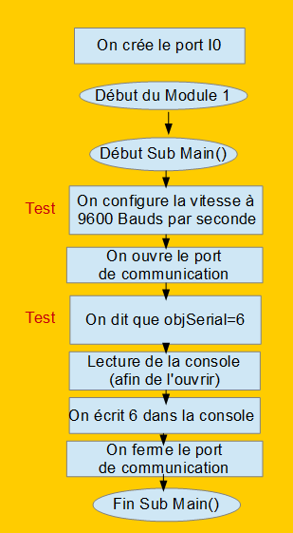
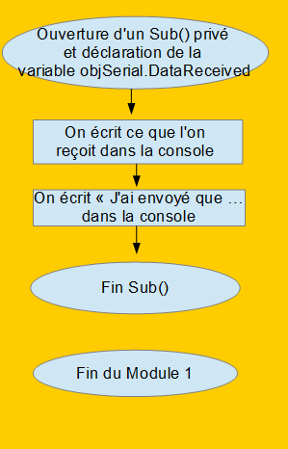
4) Organigramme (1)
11

Slide 12
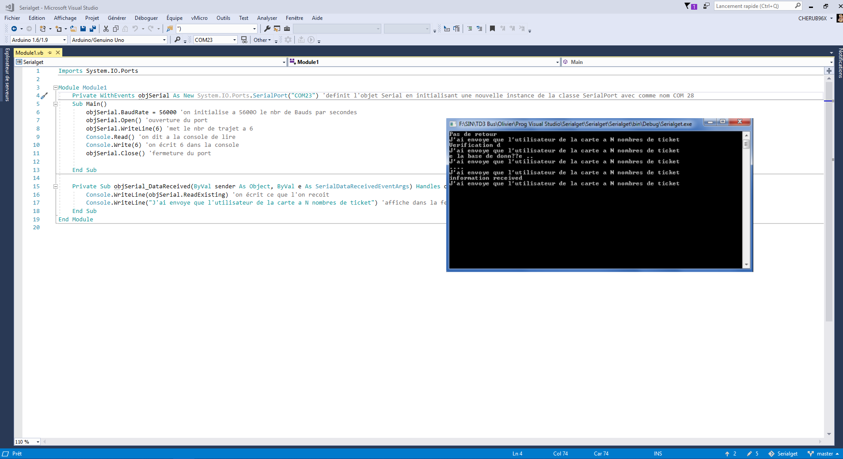
5) Programme (1)
12

Slide 13
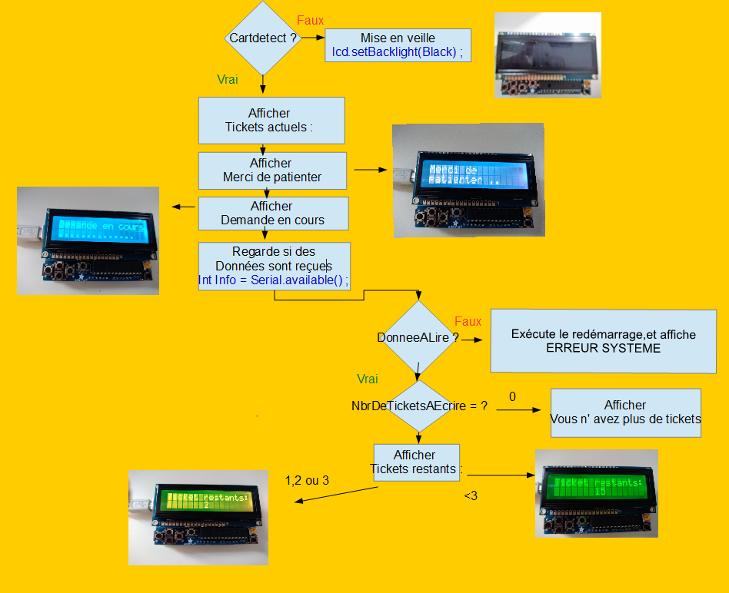
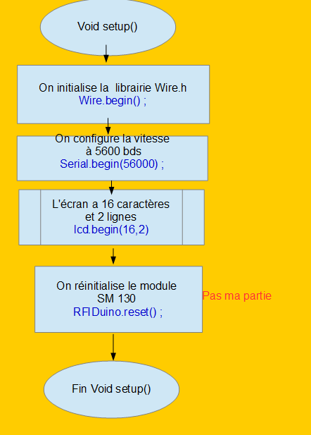
4) Organigramme (2)
13

Slide 14
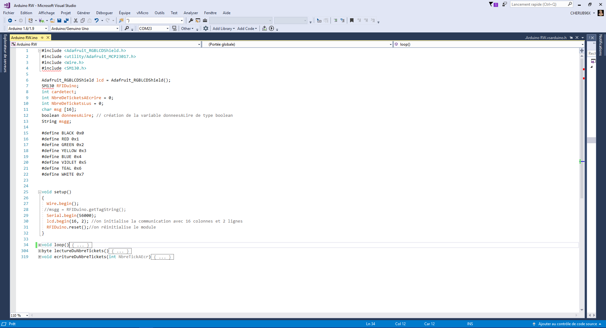
5) Programme (2)
14

Slide 15
Annexe
Gantt 1
Gantt 2
Gantt 3
Gantt 4
Diagramme des cas d'utilisation
15

Slide 16
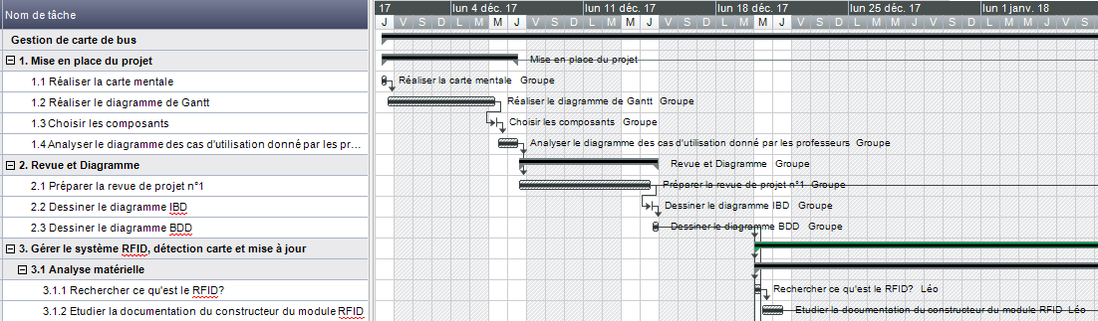
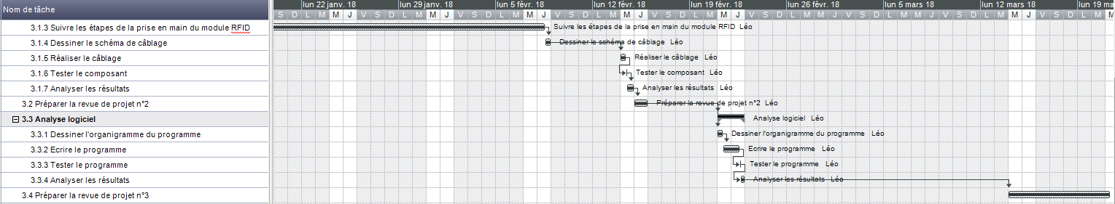
Gantt 1
16

Slide 17
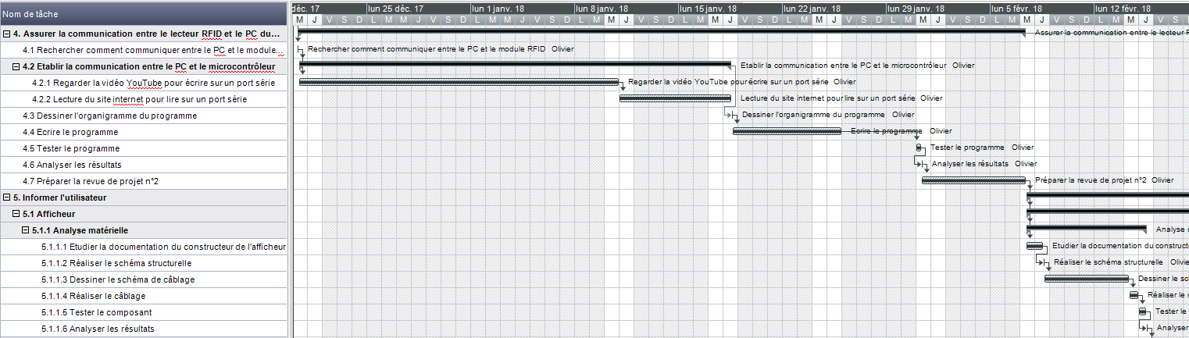
Gantt 2
17

Slide 18
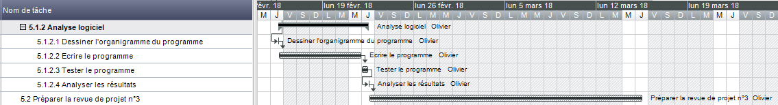
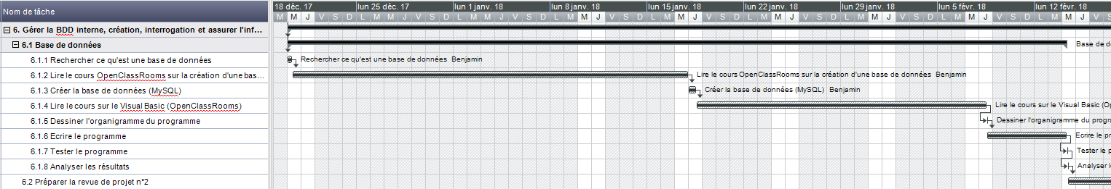
Gantt 3
18

Slide 19
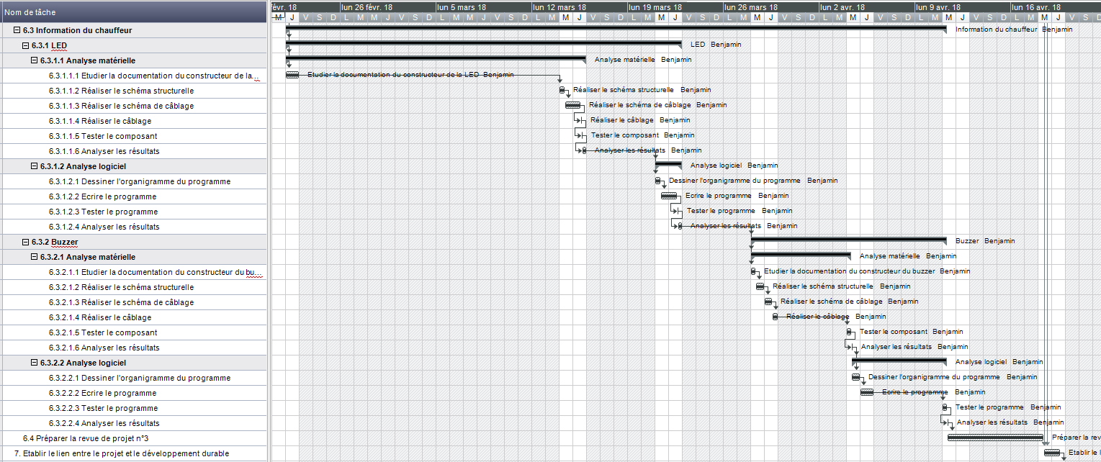
Gantt 4
19

Slide 20
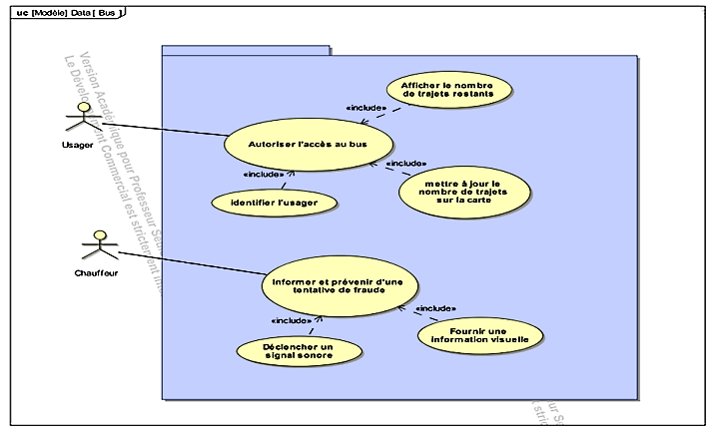
Diagramme des cas d'utilisation
20

